Slide 1
Okružní křižovatka Hovenring v Nizozemsku

Slide 2
Charakteristika
kruhový cyklistický nadjezd, od 2013
řeší frekventovaný kruhový objezd
spojuje města Eindhoven a Veldhoven
nazýván „létající talíř“
autor stavby - ipv Delf
70 m sloup, 24 ocelových lan ø 5cm
průměr nadjezdu 72 m, 1000 tun, 4 vjezdy
osvětlení stavby – LED diody v zábradlí
speciální protiskluzový povrch

Slide 3
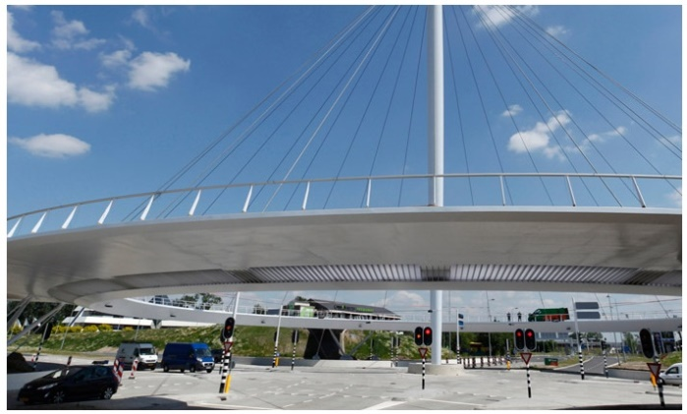

Slide 4
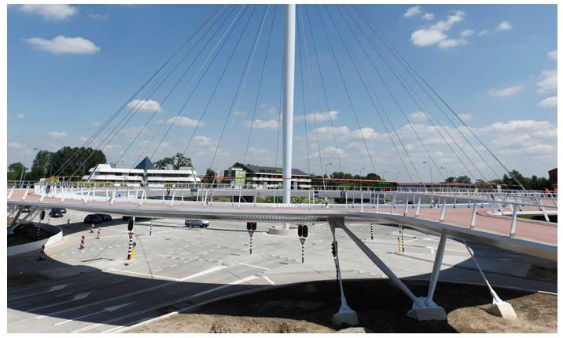

Slide 5
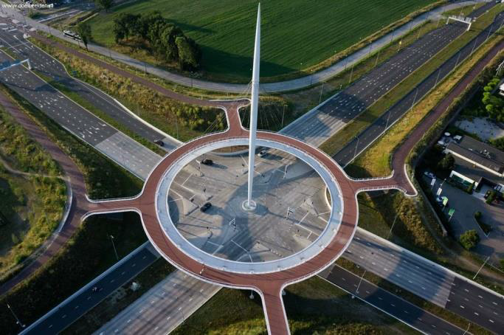

Slide 6
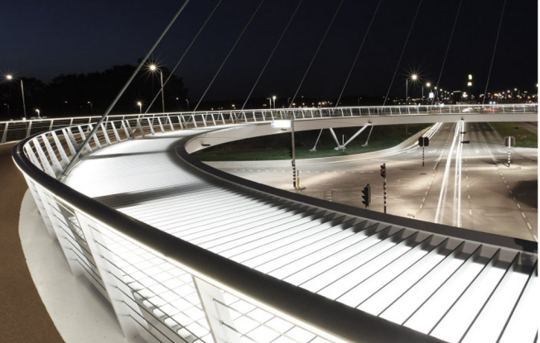

Slide 7
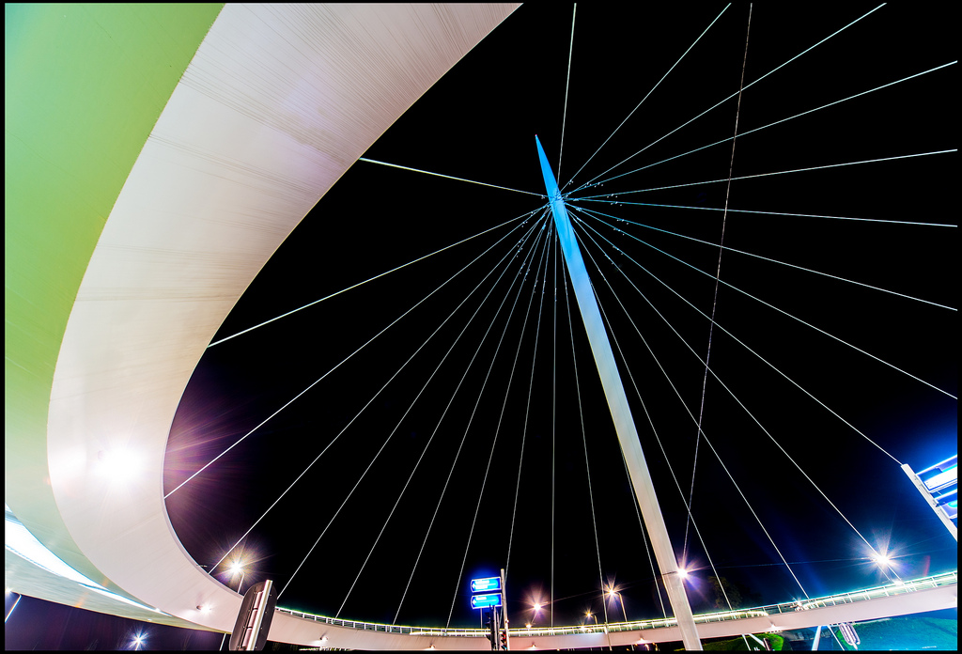

Slide 8
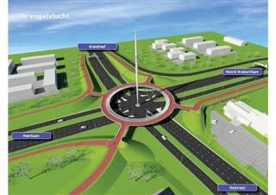
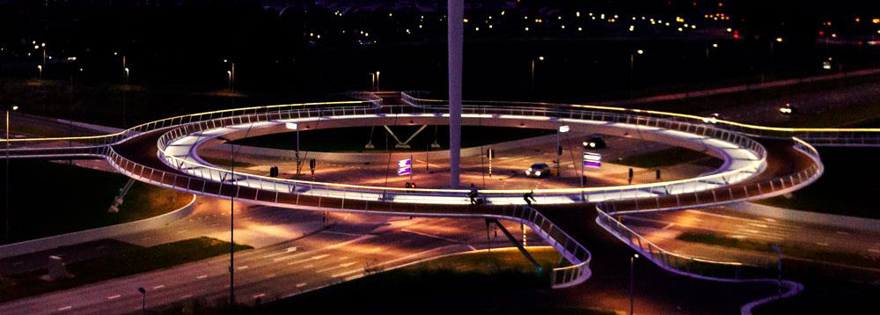
kruhový nadjezd pro cyklisty (video)

